Slide 1
Pioggia, neve, brina, grandine, vento, nebbia,...: fenomeni atmosferici dovuti a scambi di energia tra masse d’aria con caratteri fisici diversi (umidità, temperatura, pressione,...). Esse provengono da varie parti del globo, dove hanno ricevuto disuguali quantità di calore. Sono le diverse diverse quantità di energia provenienti dal Sole (maggiore all’equatore e minore ai poli) che determinano squilibri termici a livello dell’atmosfera. Quindi si hanno spostamenti di masse d’aria che tendono a riportare condizioni di equilibrio. Altrimenti la temperatura sarebbe più elevata ai tropici e più bassa ai poli. I caratteri della circolazione generale dell’atmosfera, le diverse modalità e intensità dei fenomeni al suolo ed in quota, la descrizione puntuale del “tempo” di un determinato momento e il tentativo di predirne l’evoluzione, sono argomenti della meteorologia: scienza che studia il tempo atmosferico. Il fine della meteorologia è quello di “costruire un modello” della circolazione generale dell’atmosfera che tenga conto delle variabili che su essa possono influire, allo scopo di predire, sulla base della situazione meteorologica passata e presente, l’evoluzione del tempo futuro (previsioni). Le previsioni del tempo sono importanti per la programmazione di trasporti via aerea o marittima, per prevenire il dissesto idrogeologico (conseguente ad intense precipitazioni) e i danni all’agricoltura, ecc...
Distinzione tra meteorologia e climatologia.
Definizione di METEOROLOGIA

Slide 2
La climatologia è una scienza affine alla meteorologia, il cui obiettivo principale è quello di definire il tempo medio di una regione, come sintesi di analisi statistiche della successione di eventi meteorologici che hanno caratterizzato quella regione nel passato.
La climatologia è una scienza storica: non cerca di prevedere il tempo che farà, ma studia il tempo che è stato, andando indietro negli anni, nei decenni ed anche nei secoli.
La climatologia utilizza, come strumento fondamentale, la statistica. Questa fornisce preziosi risultati se è grande il numero di dati a disposizione (rilevati alle stazioni meteorologiche e riguardanti la temperatura dell’aria, le precipitazioni, ecc....).
I climatologi raccomandano che il periodo di osservazione, durante il quale sono state compiute le rilevazioni, presso una o più stazioni meteorologiche, non sia inferiore a 25 ÷ 30 anni.
Distinzione tra meteorologia e climatologia.
Definizione di CLIMATOLOGIA

Slide 3
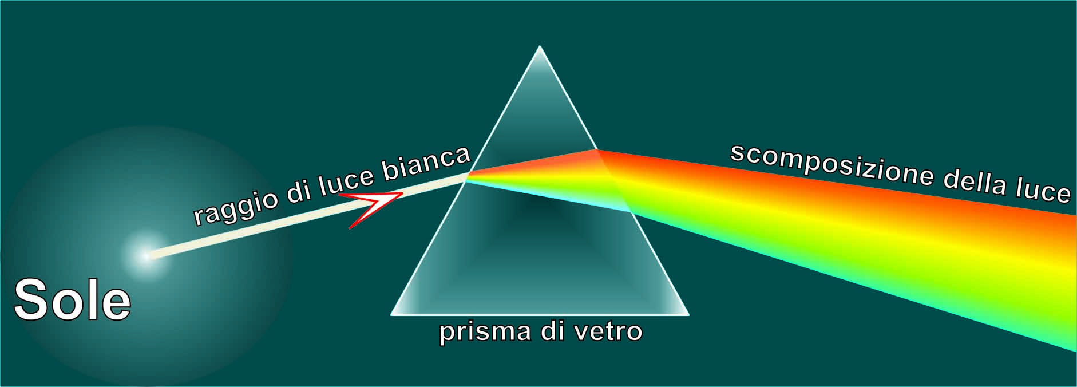
Quali prerequisiti per studiare la MACCHINA DEL TEMPO?
1.1 - La radiazione solare
Il sole diffonde energia termica (che poco o nulla giunge alla Terra) e soprattutto energia elettromagnetica, cioè sotto forma di onde elettromagnetiche.
L’energia totale che giunge sulla Terra è pari a più di 4.000 miliardi di kilocalorie al secondo, 1,3⋅10²¹ kcal/anno, sufficiente a portare in ebollizione un volume d’acqua dieci volte più grande di quello del mare Mediterraneo.
Ma cosa sono le onde elettromagnetiche? Si tratta di un argomento che deve essere lasciato al corso di fisica. Paragoniamo tali onde a “treni merci”. I vagoni sono attrezzati per trasportare energia. La distinzione si opera tra i convogli con vagoni “corti”, meglio predisposti per trasportare più energia e convogli con vagoni “lunghi”, meno attrezzati e quindi meno carichi di energia. L’energia proveniente dal Sole è un insieme di convogli (➔ di onde), distinguibili nei diversi colori dell’arcobaleno.
Ma i colori dell’arcoba-leno non sono le uni-che tipologie di onde elettromagnetiche. Bi-sogna approfondire: classificare le onde elettromagnetiche.

Slide 4
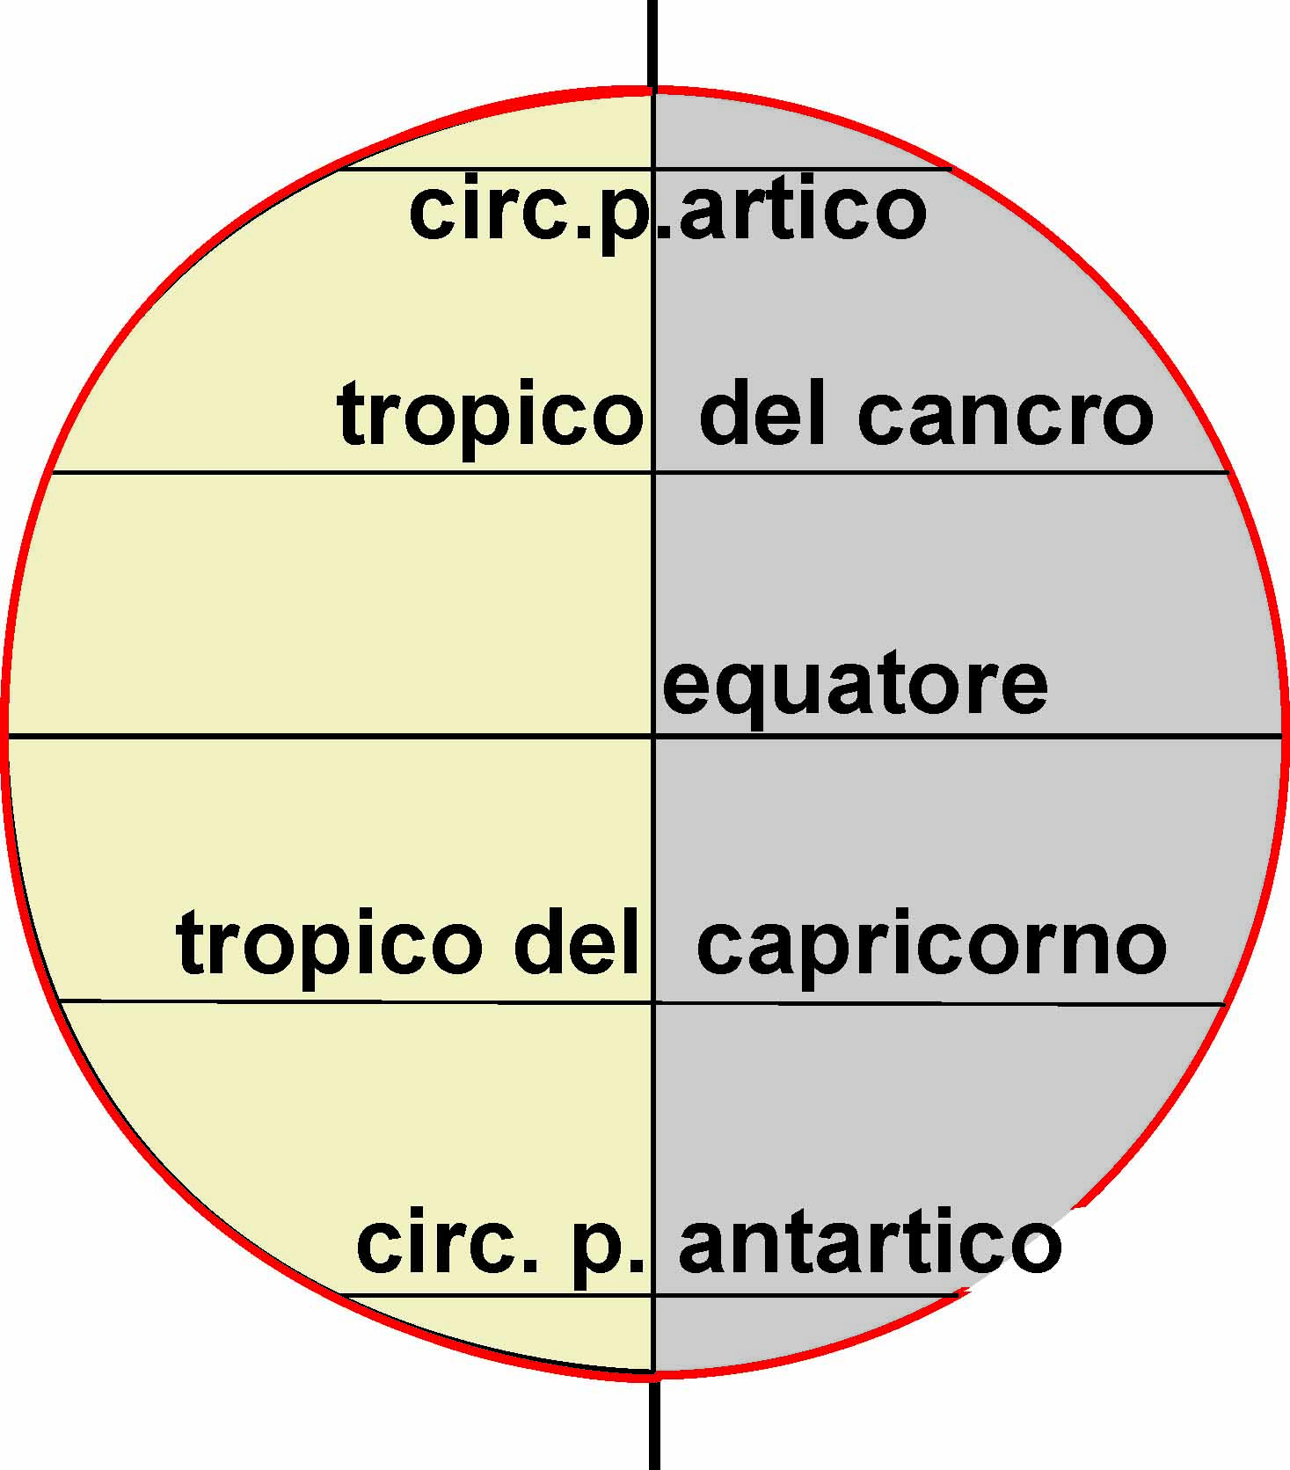
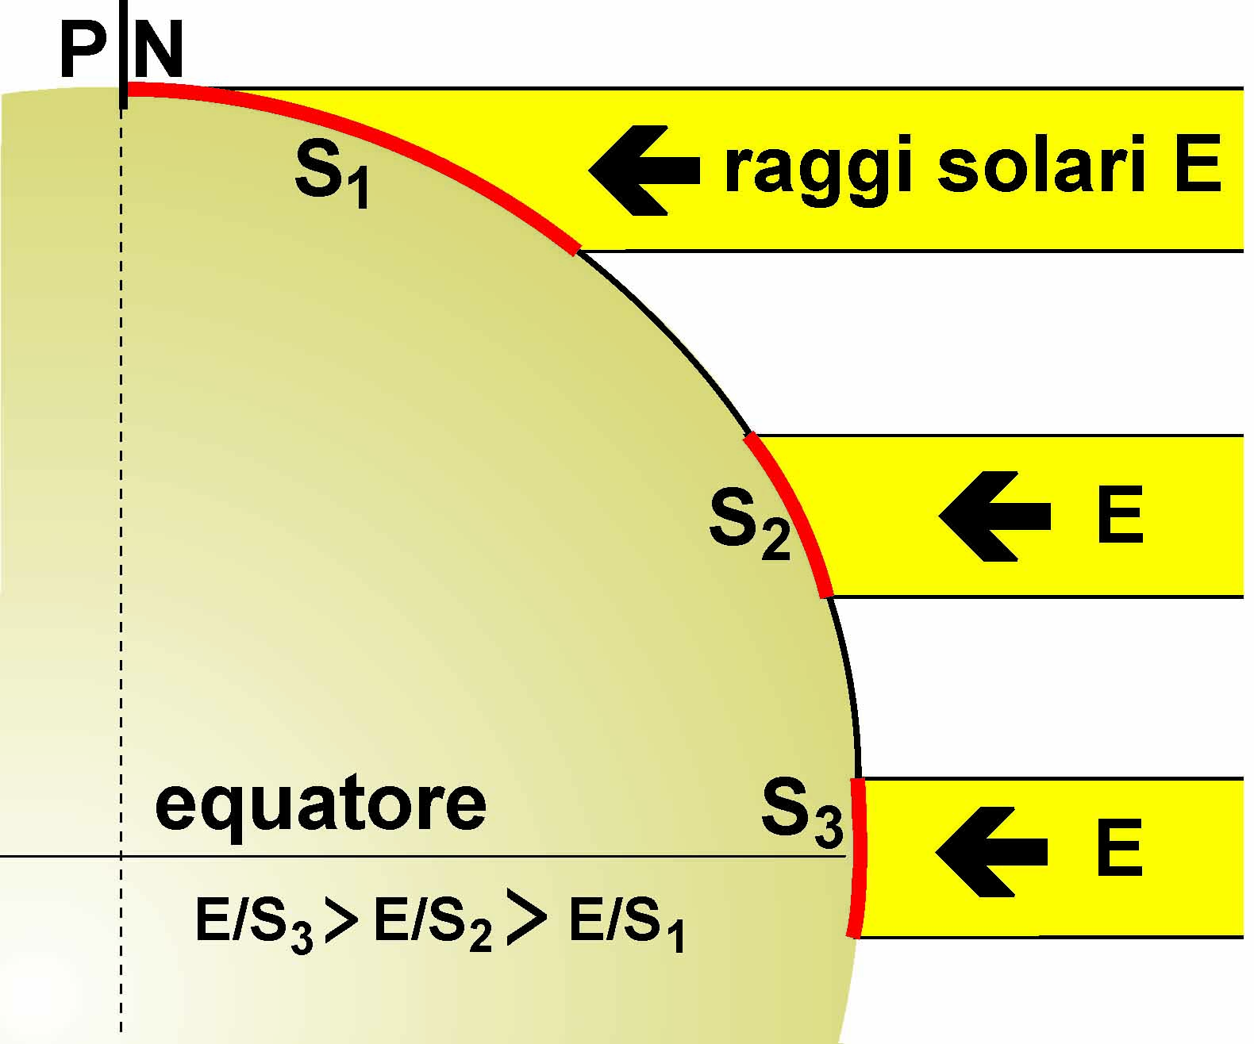
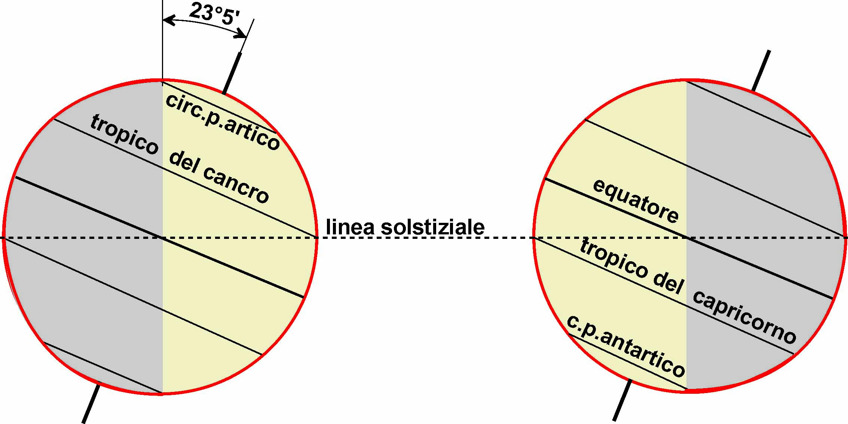
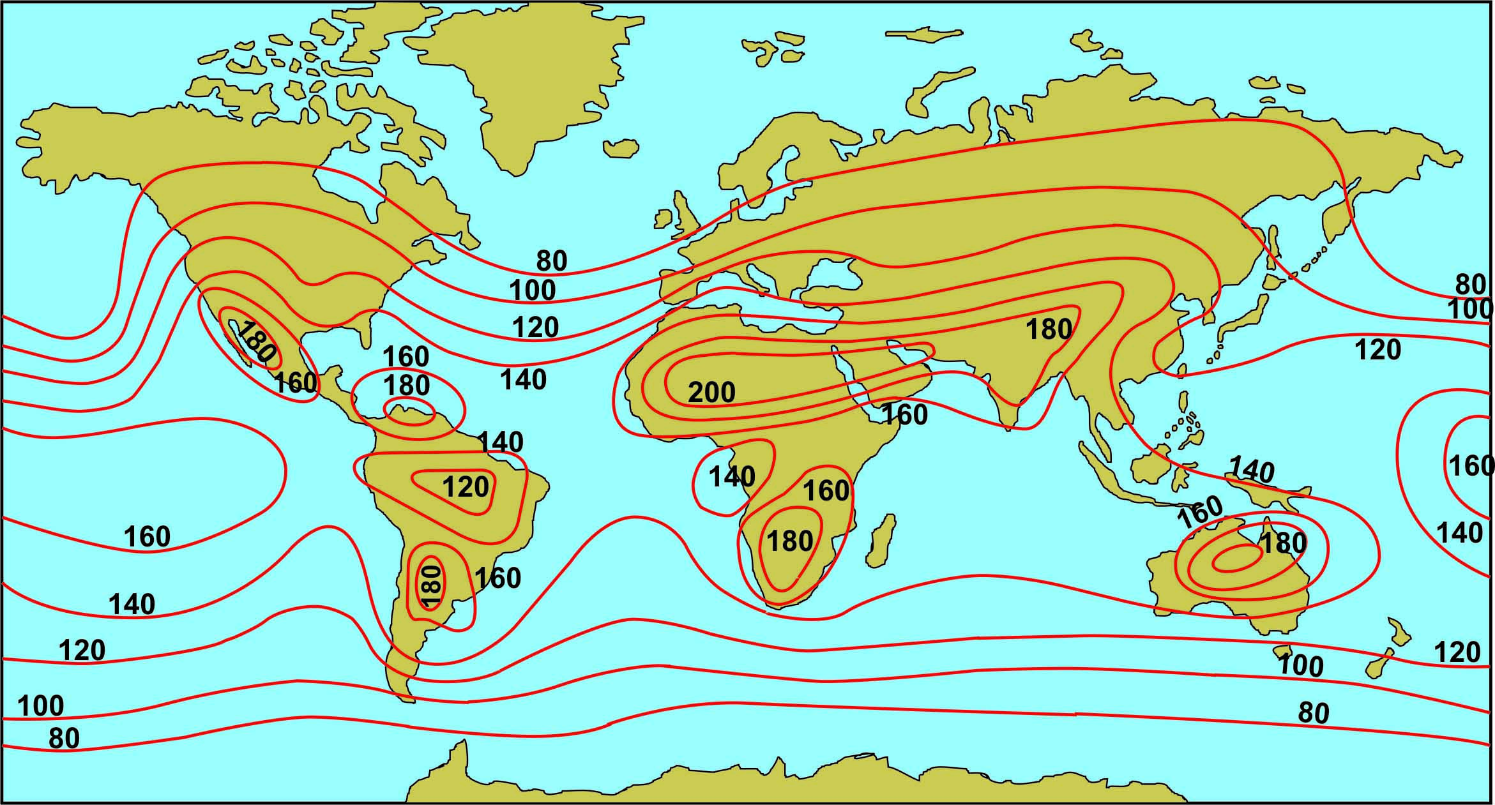
Quali prerequisiti per studiare la MACCHINA DEL TEMPO?
1.2 - Distribuzione della radiazione solare
A causa della sfericità della Terra, uno stesso fascio di raggi solari il-lumina superfici di di-versa estensione riscal-dandole con diverse in-tensità.
Occorre inoltre consi-derare gli effetti dell’in-clinazione dell’asse ter-restre rispetto alla ver-ticale al piano dell’or-bita intorno al Sole e soprattutto di tante altre condizioni (distrtibuzio-ne di oceani e conti-nenti, effetto albedo, copertura nuvolosa,...)
Radiazione solare globale [kcal/cm²/anno].

Slide 5
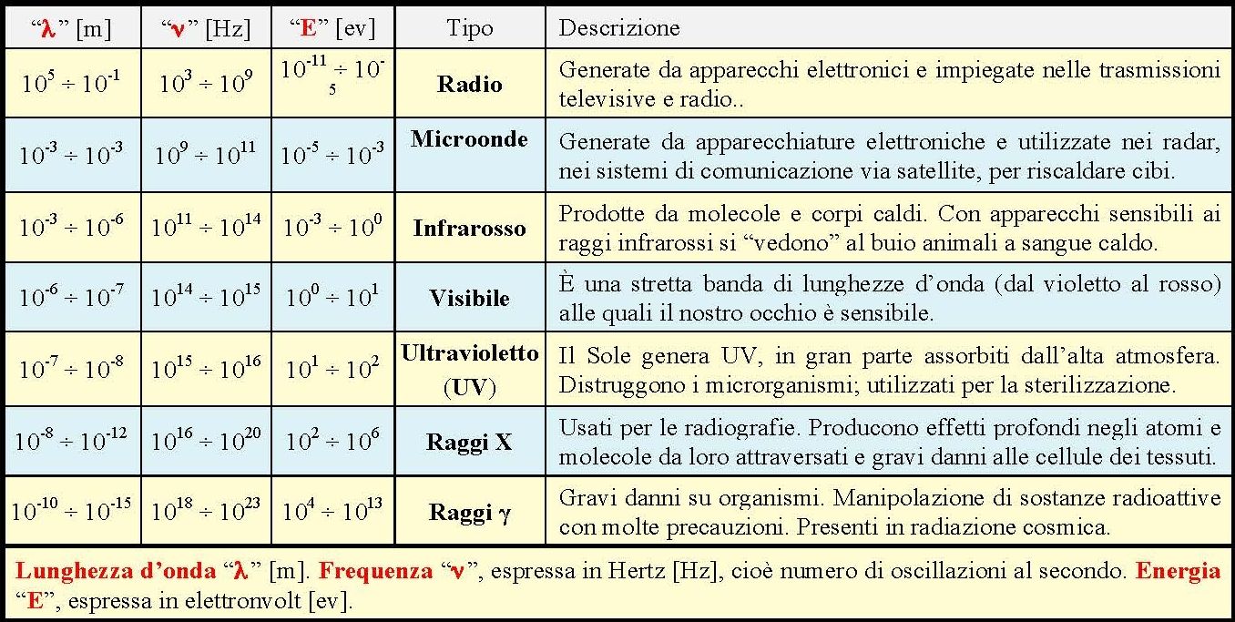
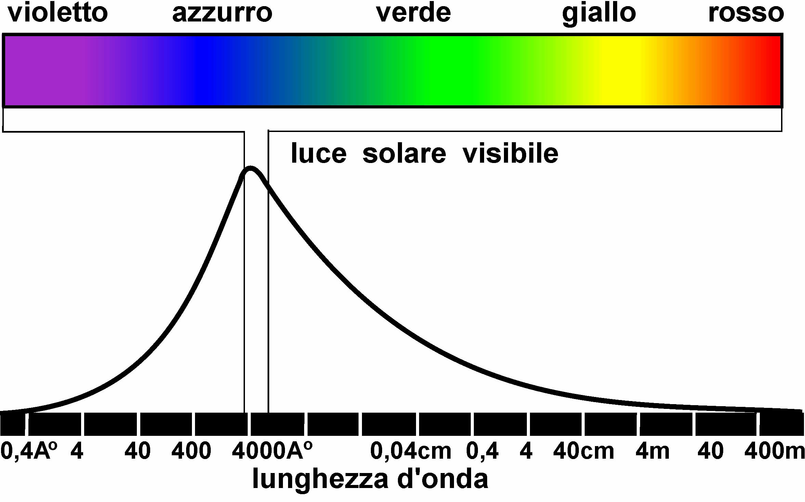
Quali prerequisiti per studiare la MACCHINA DEL TEMPO?
2 - Classificazione delle onde elettromagnetiche
Dal Sole giungono al suolo:
onde radio, microonde e infrarosse in misura irri-levante;
onde nel campo del visibile, particolarmente ab-bondanti, molto di più dell’insieme di tutte le altre;
onde ultraviolette, pericolose, ma per la maggior parte “fermate” dalla barriera di ozono, irrilevanti per la meteorologia;
onde X e γ, molto pericolose ma in scarsa quantità e “fermate” dagli strati superiori dell’atmosfera; irrile-vanti per la meteorologia;
Per la meteorologia occorre considerare le onde del campo del visibile e infrarosse.

Slide 6
Quali prerequisiti per studiare la MACCHINA DEL TEMPO?
3 - Propagazione onde elettromagnetiche del VISIBILE e INFRAROSSE
Tutte le onde elettromagnetiche si propagano nello spazio “vuoto” allo stesso modo, viaggiando alla velocità della luce C = 300.000 km/s.
Tutte le onde elettromagnetiche si propagano anche nei mezzi ad esse “trasparenti” come, per esempio: acqua, vetro, aria,... Ma la trasmissione in tali mezzi è più o meno ostacolata dalla qualità dei mezzi stessi:
le radiazioni UltraViolette (UV), quelle che riescono a superare la barriera di ozono, attraversano abbastanza bene l’aria (quando non “fermate” dalle nuvole), ma penetrano di appena pochi centimetri nell’acqua e molto meno attraverso il vetro;
le radiazioni del VISIBILE attraversano bene l’aria, meno bene le nuvole, meglio il vetro e penetrano “tutte” nell’acqua pulita fino a qualche decimetro, quindi gradualmente si estinguono a profondità diverse a seconda della lunghezza d’onda (quelle più corte a profondità maggiore);
le radiazioni INFRAROSSE sono “fermate” in pochissimo spazio dal vetro (un poco più esteso nell’acqua) ed attraversano “male” l’aria, tanto più questa è carica di umidità (trasmissione quasi nulla attraverso le nuvole) e di vari gas, quali soprattutto CO₂ e CH₄ (effetto serra).

Slide 7
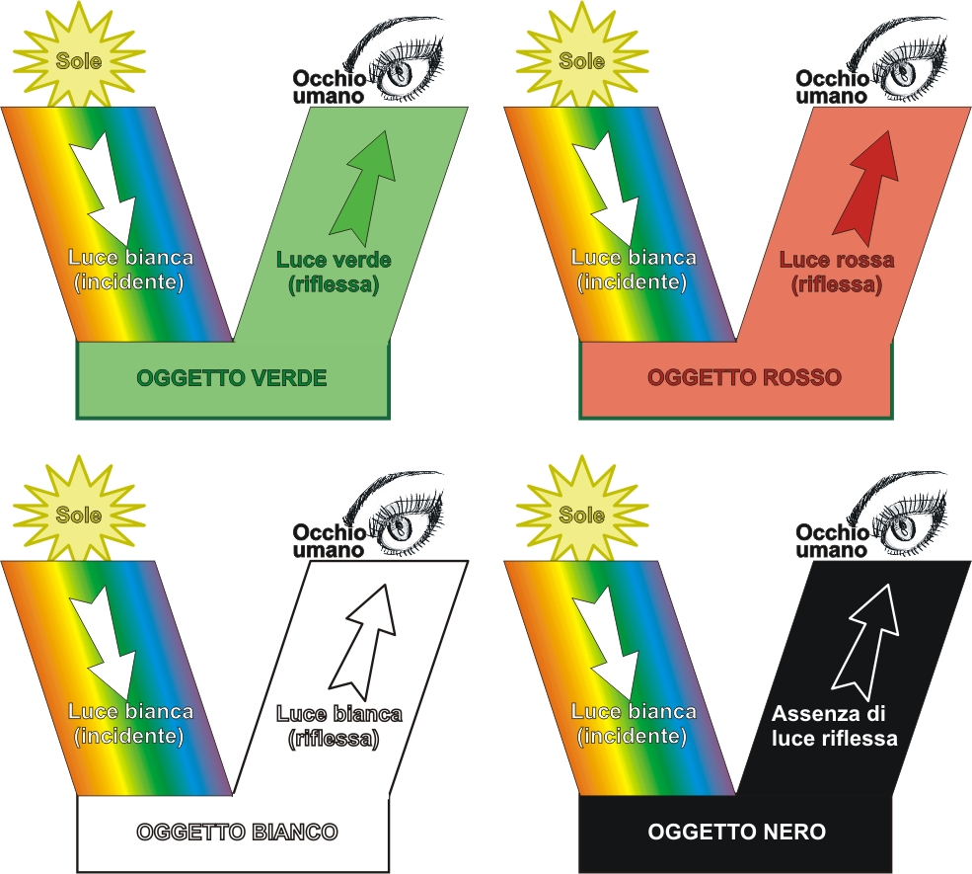
Quali prerequisiti per studiare la MACCHINA DEL TEMPO? 4 - Colori/energia
Energia della luce incidente bianca Eib
Energia della luce riflessa verde Erv
Energia della luce riflessa rossa Err
Energia della luce riflessa bianca Erb
Assenza di energia riflessa Ern = 0
Nel caso degli oggetti bianchi tutta o quasi l’energia incidente (Eib) viene ri-flessa (Erb ≅ Eib).
Nel caso degli oggetti colorati (verdi e rossi) solo una parte dell’energia inci-dente (Eib) viene riflessa (Erv < Eib; Err < Eib) .
Nel caso degli oggetti neri, pur essendo “illuminati” come i precedenti (Eib), nulla viene riflesso (Ern = 0).
Ad esclusione dell’oggetto bianco negli altri casi l’energia riflessa (quella che attribuisce il colore) è inferiore all’energia incidente. Quindi una parte viene trattenuta all’interno dell’oggetto (tutta negli oggetti neri), ma sotto quale forma? E se l’oggetto fosse illuminato molto a lungo, quanta energia può essere trattenuta?

Slide 8
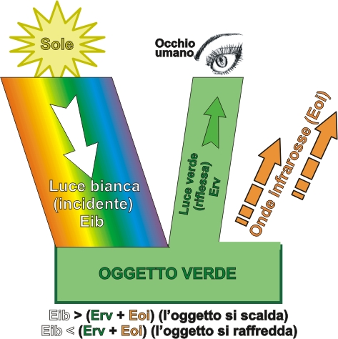
Quali prerequisiti per studiare la MACCHINA DEL TEMPO?
5 - Radiazione del corpo nero
La parte di energia che un corpo colorato non riflette (trattiene), si trasforma in calore: l’energia incidente elettromagnetica si trasforma in energia cinetica delle particelle (atomi e/o molecole) che costituiscono l’oggetto. Fenomeno più evidente per i corpi “neri”. Il corpo illuminato si “scalda”, ma non è un “pozzo” energetico senza fondo: restituisce energia (irraggiamento - Eoi) verso l’esterno sotto forma di onde elettroma-gnetiche nel campo dell’infrarosso (le cosiddette “onde del calore”).
Le onde infrarosse hanno lunghezza d’onda molto variabile: 10⁻³ m ÷ 10⁻⁶ m (da un millime-tro, le più lunghe, ad un millesimo di milli-metro, le più corte, capaci di trasportare più energia).
Maggiore è la temperatura del corpo, più ener-gia deve restituire, diffondendo, con maggiore intensità, infrarossi di lunghezza d’onda (λ) più corte.
La Terra è un grande corpo nero, che riceve energia sotto forma di onde elettromagnetiche di lunghezza d’onda breve, soprattutto nel campo del visibile (λ = 10⁻⁶ m ÷ 10⁻⁷ m) per re-stituire nello spazio, in condizioni di equi-librio, la stessa quantità di energia sotto forma di onde infrarosse (λ ≥ 10⁻⁶ m).

Slide 9
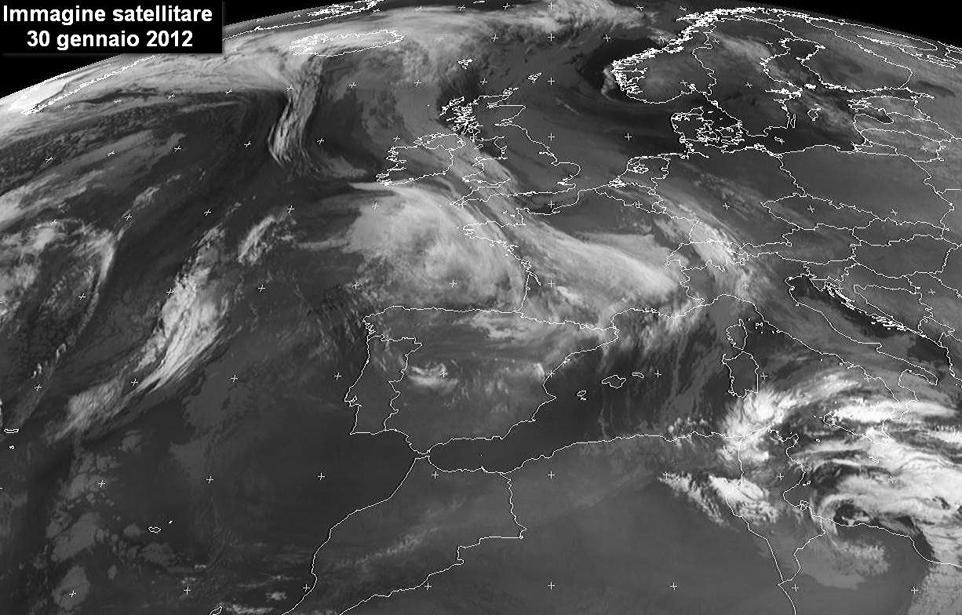
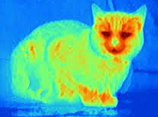
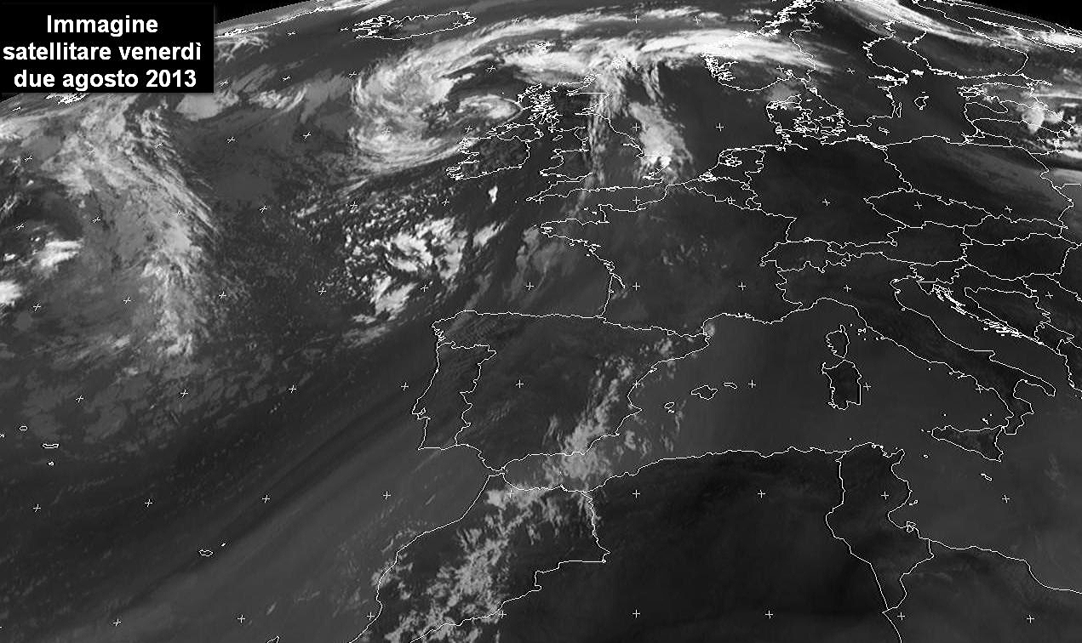
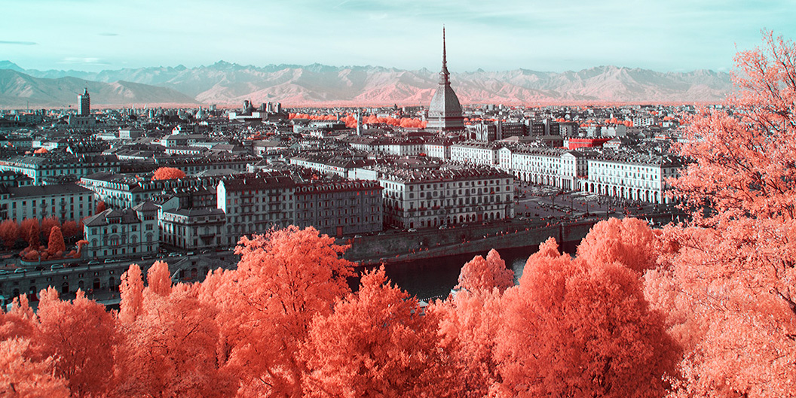
Quali prerequisiti per studiare la MACCHINA DEL TEMPO? 6 - Fotografia all’infrarosso.
Tutti i corpi (di origine minerale, piante, anima-li, acque, terre,...) sono più o meno caldi, sep-pure in modo diverso (temperature diverse). Tutti emettono infrarossi con diverse lunghez-ze d’onda, riconoscibili da una pellicola o sen-sore digitale di un sistema cine/foto/grafico.
Gatto dal pun-to di vista del topo, che ve-de con gli infrarossi
Meteo all’infrarosso da satellite. Le aree più chiare sono quelle più fredde (come le nubi ad alcuni kilometri di altezza) e sono tanto più scure quanto più calde (terre e mari).
Torino all’infrarosso dal Museo della Montagna

Slide 10
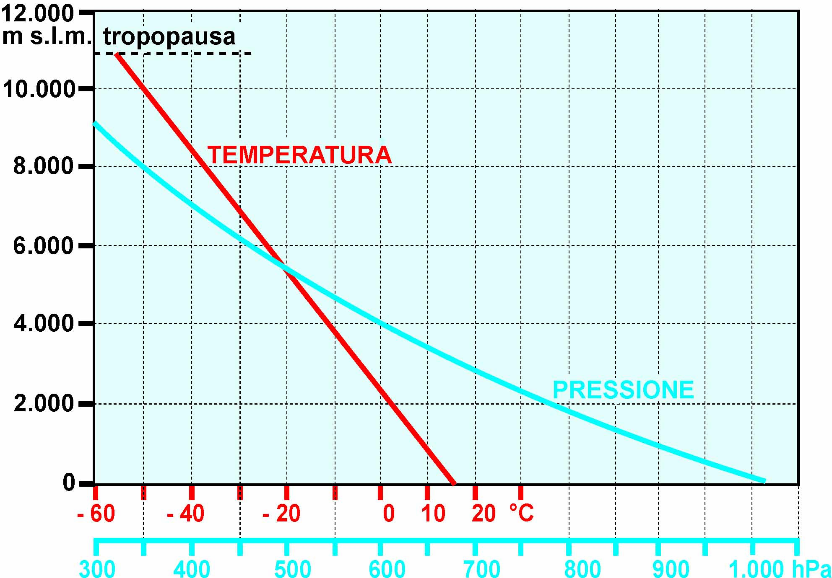
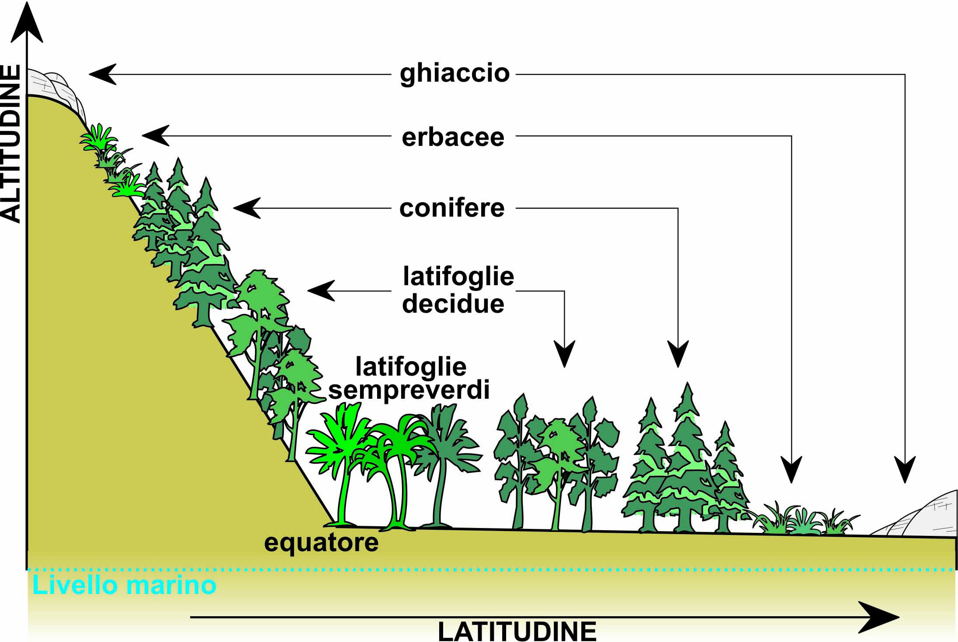
Quali prerequisiti per studiare la MACCHINA DEL TEMPO? 7 - Gradiente termico.
Le ronde elettromagnetiche del visibile dal Sole attraversano bene l’atmosfera e giun-gono abbondanti alla superficie terrestre. A seconda del colore una parte viene riflessa (oltre a quella per albedo dai ghiacci e dal-le nubi); una parte viene assorbita (il corpo nero/suolo si scalda) e diffusa verso l’ester-no come infrarossi, per i quali l’atmosfera è molto meno “trasparente” che quindi si scal-da (effetto serra). Aria si scalda dal basso (dal suolo o dal mare), poco o nulla con la luce solare.
Salendo di quota l’aria diventa più rarefatta
(- 8/9 hPa/100m) e meno “opaca” rispetto agli infrarossi, inoltre in buona parte “fermati” negli strati inferiori. La temperatura dimi-nuisce con l’altitudine: gradiente termico verticale negativo pari a ≅ - 0,6 °C/hm. In inverno la temperatura diminuisce di circa 1 °C ogni 250 m in più di quota, 1°C ogni 150 m in estate. Il gradiente è più accentuato nel-le situazioni di cielo sereno e con bassa umi-dità, viceversa con cielo nuvoloso o con mol-ta umidità. Media ≅ 1 °c ogni 200 m.

Slide 11
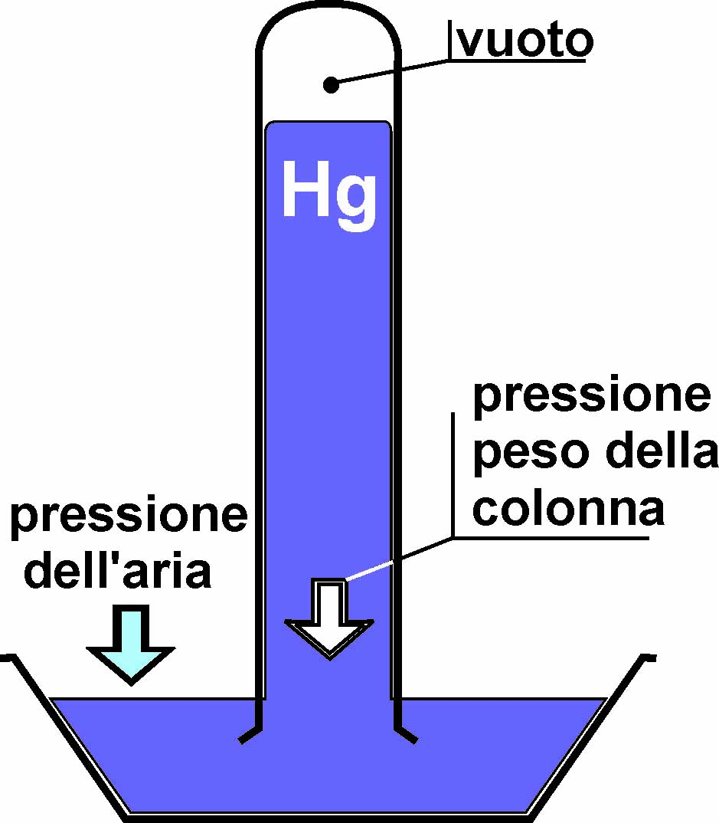
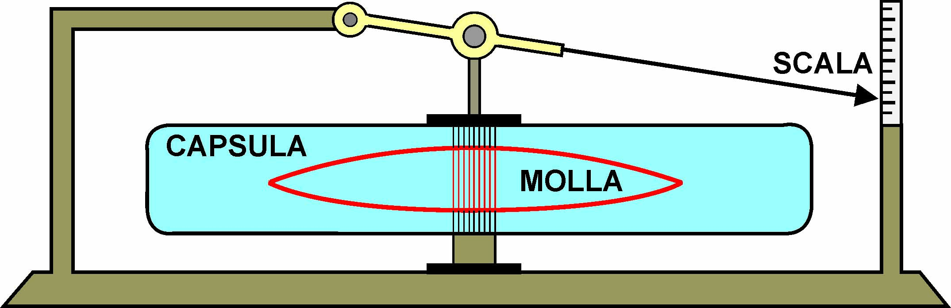
Quali prerequisiti per studiare la MACCHINA DEL TEMPO? 8 - Pressione.
La Terra è circondata da uno strato di aria alto 800 km (la maggior parte è concentrata nei primi dieci - troposfera). La superficie terrestre è il fondo di un fluido (l’atmosfera) che esercita una pressione “P”. Essa e una forza “F” su unità di superficie “S” [N/cm²].
Rappresentazione della esperienza di Torricelli. Il dislivello fra le superfici libere del mercurio nel tubo e nella bacinella è misurato in millimetri; es-so rappresenta la pres-sione atmosferica. Que-sto principio è alla base dei barometri a mercurio.
Il Newton [N] è l’unità di misura della forza; quella che, applicata ad un corpo di massa m = 1 kg, pro-duce una accelerazione a = 1 m/s². Tale massa pre-cipita, sulla superficie della Terra, con una accele-razione g = 9,81 m/s²; quindi il suo peso è P = 9,81 N (quello di un litro d’acqua, 1 dm³). L’azione di una forza (F) pari ad 1 N su una superficie (S) di 1 m² è l’unità di misura fondamentale della pressione, detta Pascal [Pa]. È piuttosto piccola; frequentemente si utilizza un suo multiplo cento volte più grande [hPa]. Il seguente schema di equivalenze riassume le principali unità di misura:
Schema di barometro aneroide con una capsula metallica con interno vuoto e con una molla per com-pensare parzialmente la pressione esterna; in fun-zione di questa la capsula si deforma facendo muo-vere l’ago su scala graduata. Strumento è molto diffu-so ed economico, spesso appeso alle pareti delle ca-se. Su stesso principio si basa l’altimetro, per misura-re l’altitudine: all’aumentare della quota diminuisce lo spessore di aria sovrastante e quindi la pressione atmosferica.
P_{standard} = 101.300 N/m² = 101.300 Pa (1.013 hPa) =
= 1 atm = 1,013 bar (1.013 mbar) = 760 mm (Hg)
Con linguaggio volgare poco più di 1 kg/cm².

Slide 12
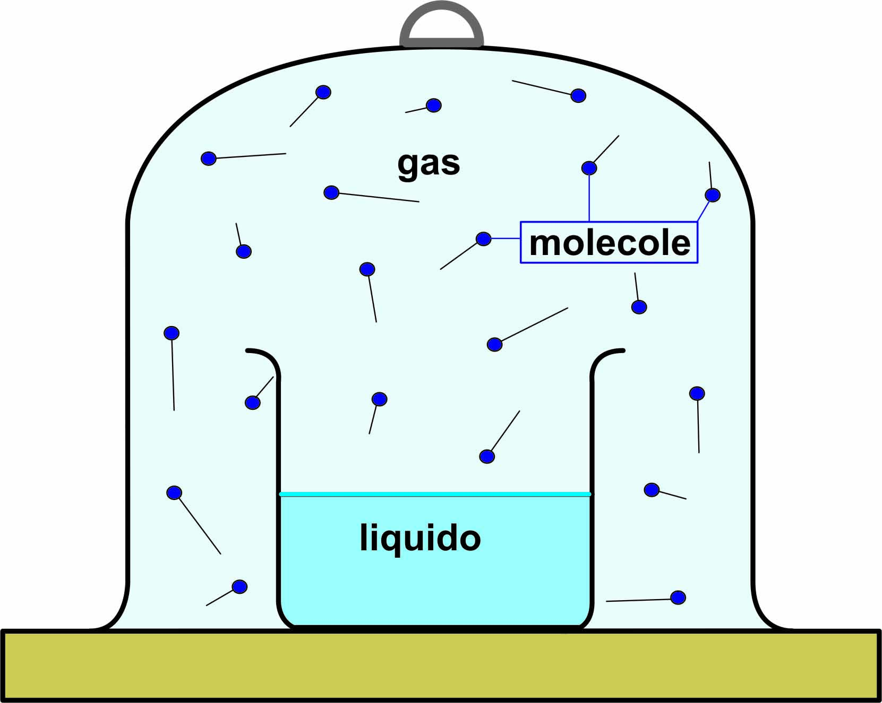
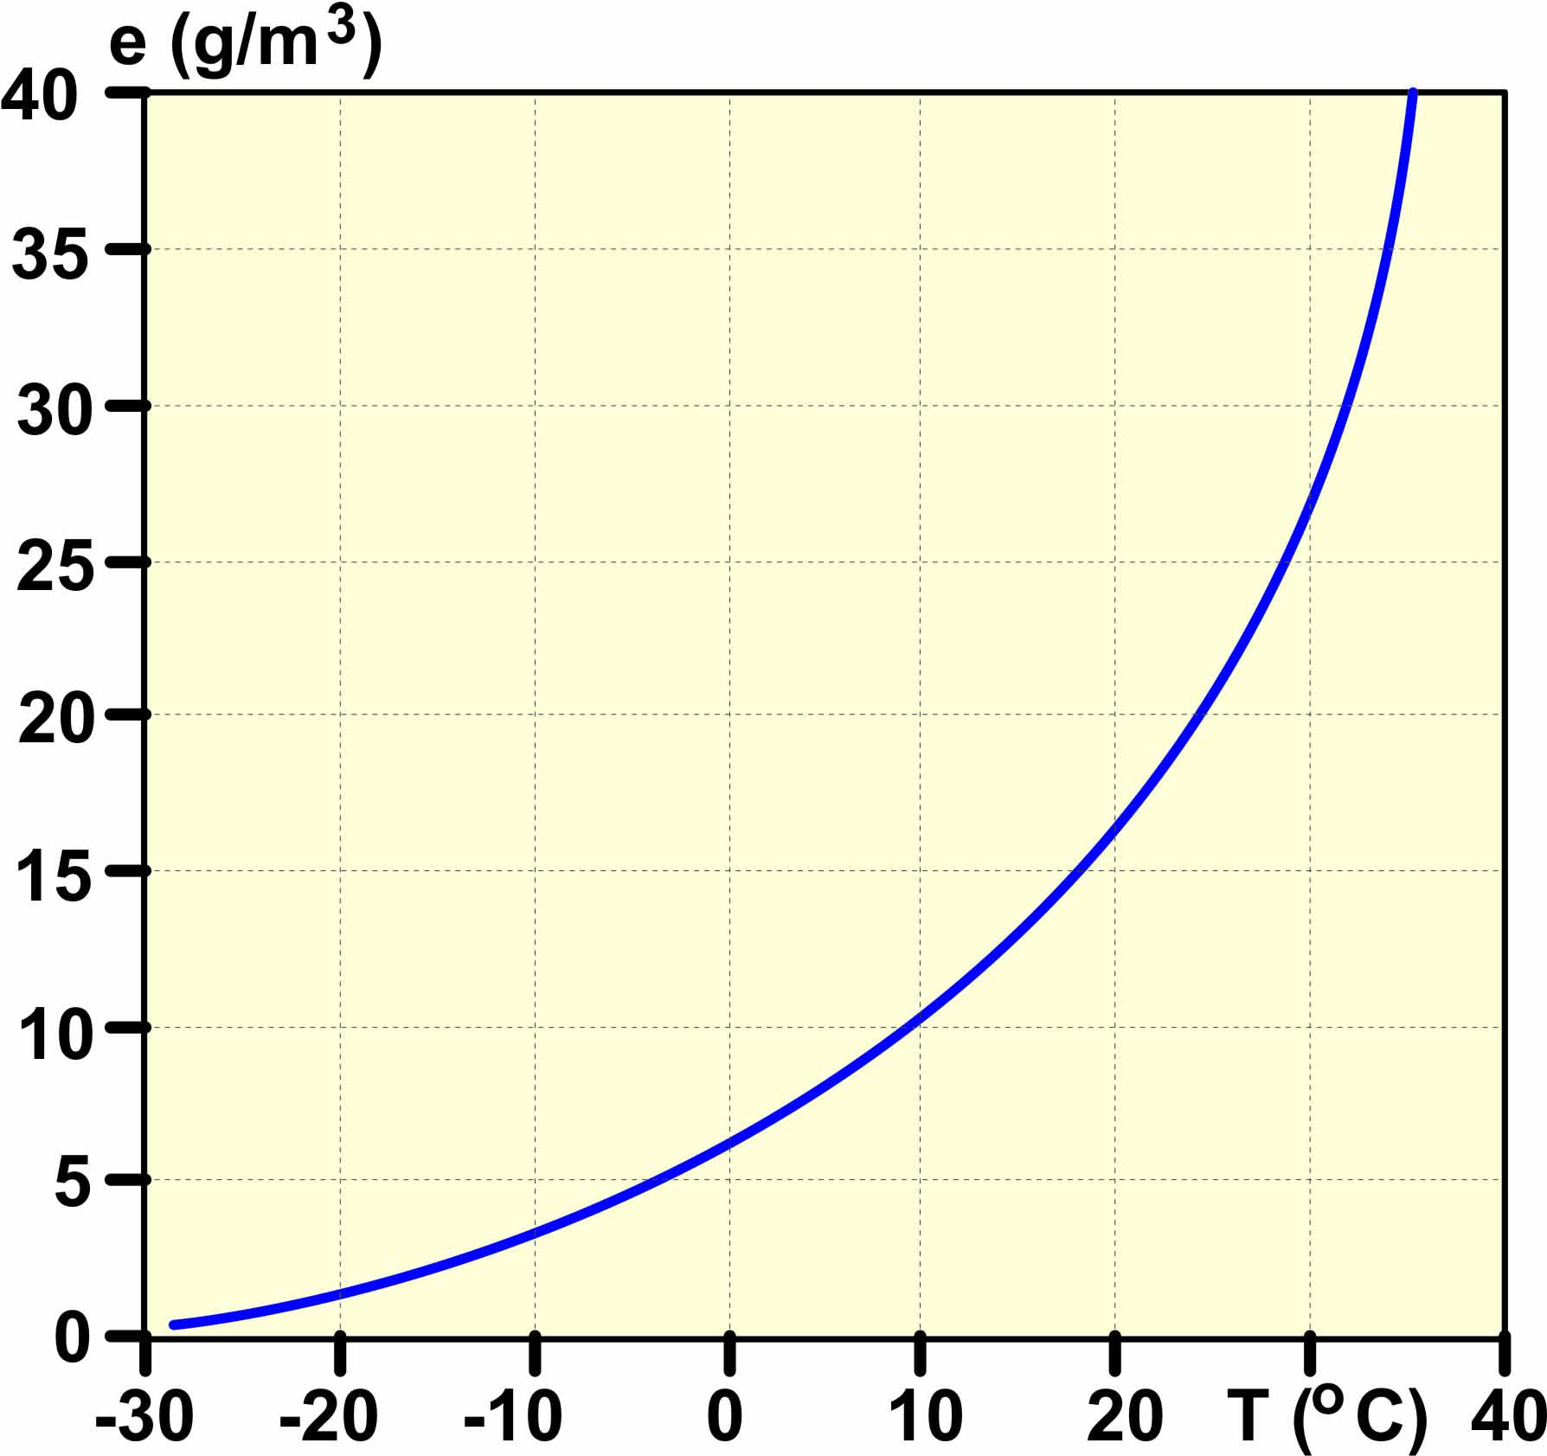
Quali prerequisiti per studiare la MACCHINA DEL TEMPO? 9.1 - Acqua nell’aria.
Una campana di vetro è disposta su un recipiente con acqua. Le molecole “evaporate” (con maggiore energia cinetica) “saturano” l’ambiente diventando così numerose che il numero di quelle che rientrano casualmente nel liquido compensa il numero di quelle che escono: si ha un equilibrio che dipende dalla temperatura del sistema. Lasciano il liquido le molecole a contenuto energetico maggiore, quelle che restano hanno energia cinetica minore; la temperatura si abbassa: l’evaporazione è accompagnata da raffreddamento. Viceversa la condensazione è accompagnata da riscaldamento.
Le molecole nella fase gassosa esercitano una pres-sione, il cui valore, in condizioni di equilibrio, è detto tensione di vapore, che dipende dalla temperatura; innalzando questa aumenta l’energia cinetica media delle molecole; diventa quindi maggiore la frazione di quelle che possiedono energia sufficiente per evapo-rare e, di conseguenza, aumenta la pressione di vapo-re di equilibrio. La tensione di vapore dell’acqua (e) si esprime come la massima quantità d’acqua in gram-mi [g] che può essere contenuta allo stato gassoso in un determinato volume d’aria [m³]. Essa è molto varia-bile con la temperatura (T); per esempio per T = 7 °C la tensione di vapore è pari a 7,27 g/m³, mentre sale a 17,31 g/m³ con una temperatura di 30 °C

Slide 13
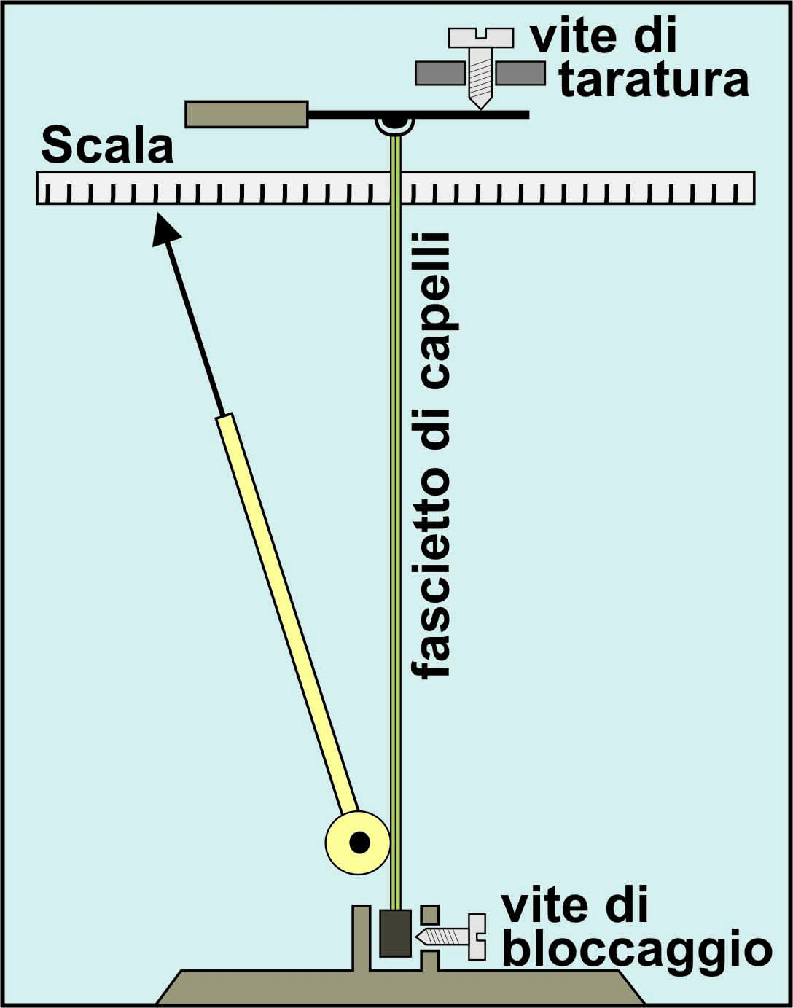
Quali prerequisiti per studiare la MACCHINA DEL TEMPO? 9.2 - Acqua nell’aria.
La quantità d’acqua effettivamente contenuta allo stato gassoso in aria è l’umidità assoluta (Ua); si misura in g/m³. Il rapporto Ua/e [%] è l’umidità relativa (Ur) che si può misurare con un igrometro. Riassumendo:
l’umidità assoluta (Ua) è la quantità d’acqua realmente presente nell’aria;
la tensione di vapore (e) è la quantità d’acqua massima (satura-zione) che può essere contenuta allo stato gassoso nell’aria ad una data temperatura;
l’umidità relativa (Ur) è il rapporto Ua/e [%]; fornisce indicazioni su quanta acqua potrebbe ancora passare allo stato gassoso per raggiungere la saturazione.
È possibile effettuare un esperimento con termometro e igrometro. Vogliamo deter-minare il contenuto di acqua nell’aria in un aula lunga 6 m, larga 5 m e alta 3,5 m (volume = 6·5·3,5 = 105 m³). Il termometro segna una temperatura di 22 °C; per mezzo del diagramma e/T si ricava la tensione di vapore (19 g/m³). Se l’ambiente fosse saturo di vapore, l’aria presente in aula conterrebbe una quantità d’acqua pari a (105 m³)·(19 g/m³) = 1.995 g (quasi due litri). Se l’igrometro segna un’umidità rela-tiva del 65%, allora la quantità d’acqua effettivamente presente per ogni metro cubo è 0,65·19 g/m³ = 12,35 g/m³, per il totale di 1.297 g (poco meno di 1,3 litri) in tutta l’aula. Occorrerebbe che altra acqua, pari a 1.995 - 1.297 = 698 g, evaporasse per portare l’ambiente a saturazione (Ur =1 00 %). Oppure, se ipoteticamente si po-tesse abbassare la temperatura fino a 13 °C circa, la tensione di vapore si abbas-serebbe fino al valore di 12,35 g/m³; essa coinciderebbe con la quantità d’acqua ef-fettivamente presente e l’umidità relativa diventerebbe pari al 100 %.
L’igrometro a capelli si basa sulla proprietà dei capelli di allungarsi all’aumentare dell’umidità in aria. Un fascetto di capelli è teso verso il basso da un peso (o una molla) ed è vincolato ad un asse che ruota in senso orario con l’allungamento. Dopo taratura un indice segna il va-lore di umidità relativa % su scala graduata.

Slide 14
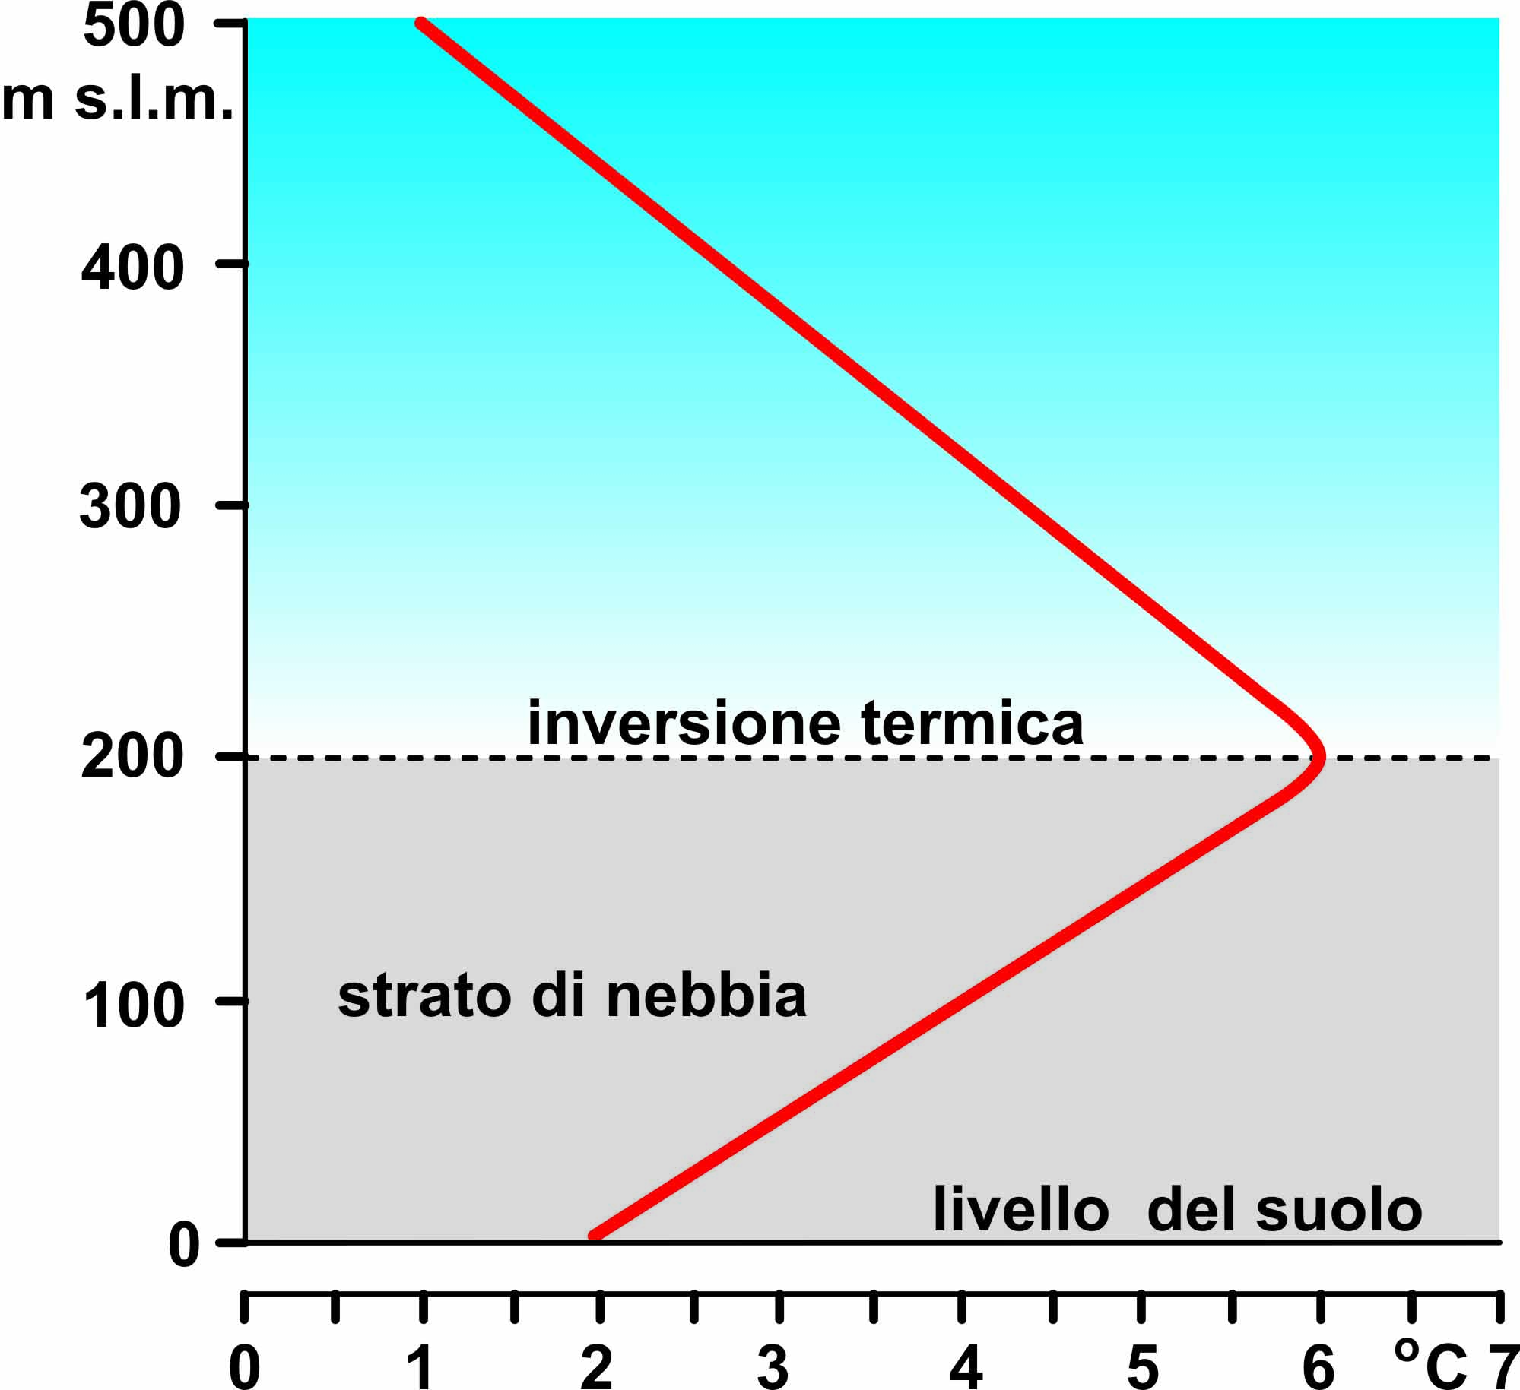
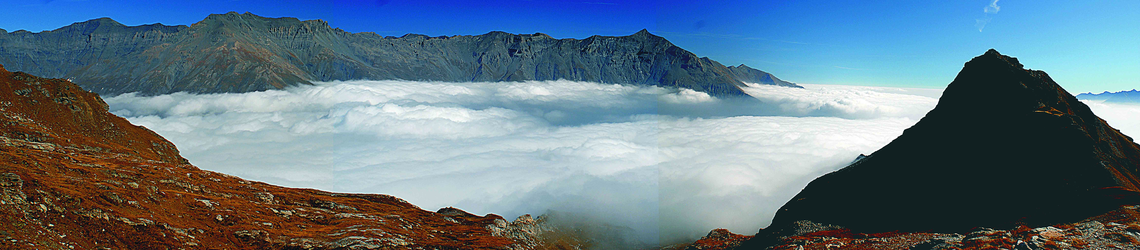
Quali prerequisiti per studiare la MACCHINA DEL TEMPO? 9.3 - Acqua nell’aria.
L’aria diventa satura di vapore se aumenta la quantità d’acqua che passa allo stato gassoso oppure se diminuisce la temperatura. Una volta raggiunta la tensione di vapore se altra acqua evapora (o se la temperatura diminuisce ancora), altra acqua deve condensare (siste-ma in equilibrio), come nel caso del recipiente nella campana di vetro. È il meccanismo con il quale si formano le nebbie o le nuvole. Masse d’aria, quasi sature di vapore per aver “sorvolato” un oceano o una fo-resta tropicale, si raffreddano nei loro spostamenti verso aree più fred-de; se la diminuzione di temperatura comporta un abbassamento del-la tensione di vapore a valori pari o inferiori all’umidità assoluta, quella relativa raggiunge la saturazione; l’acqua oltre il 100 % condensa in goccioline che formano le nubi. Viceversa un aumento di temperatura (per esempio al sorgere del sole) determina un aumento della tensio-ne di vapore e quindi un abbassamento dell’umidità relativa a valori inferiori al 100 % con “riassorbimento” della nebbia (ritorno alla fase gassosa dell’acqua delle goccioline sospese nell’aria).
Inversione termica al suolo. In uno strato d’aria sul terreno (da pochi metri a qualche decametro) si ha un abbassa-mento della temperatura favorito da un
forte irraggiamento del suolo. Per il raffreddamento l’acqua contenuta nell’aria condensa con formazione di nebbie di irraggiamento. Il fenomeno è frequente nelle basse pianure, soprattutto nella stagione invernale.
L’inversione termica al suolo può interessa anche strati di un certo spessore e coinvolgere intere vallate originando formazioni nebbiose che ristagnano in basso, sotto un cielo sereno (val Susa all’inizio dell’inverno, ancora senza neve).

Slide 15
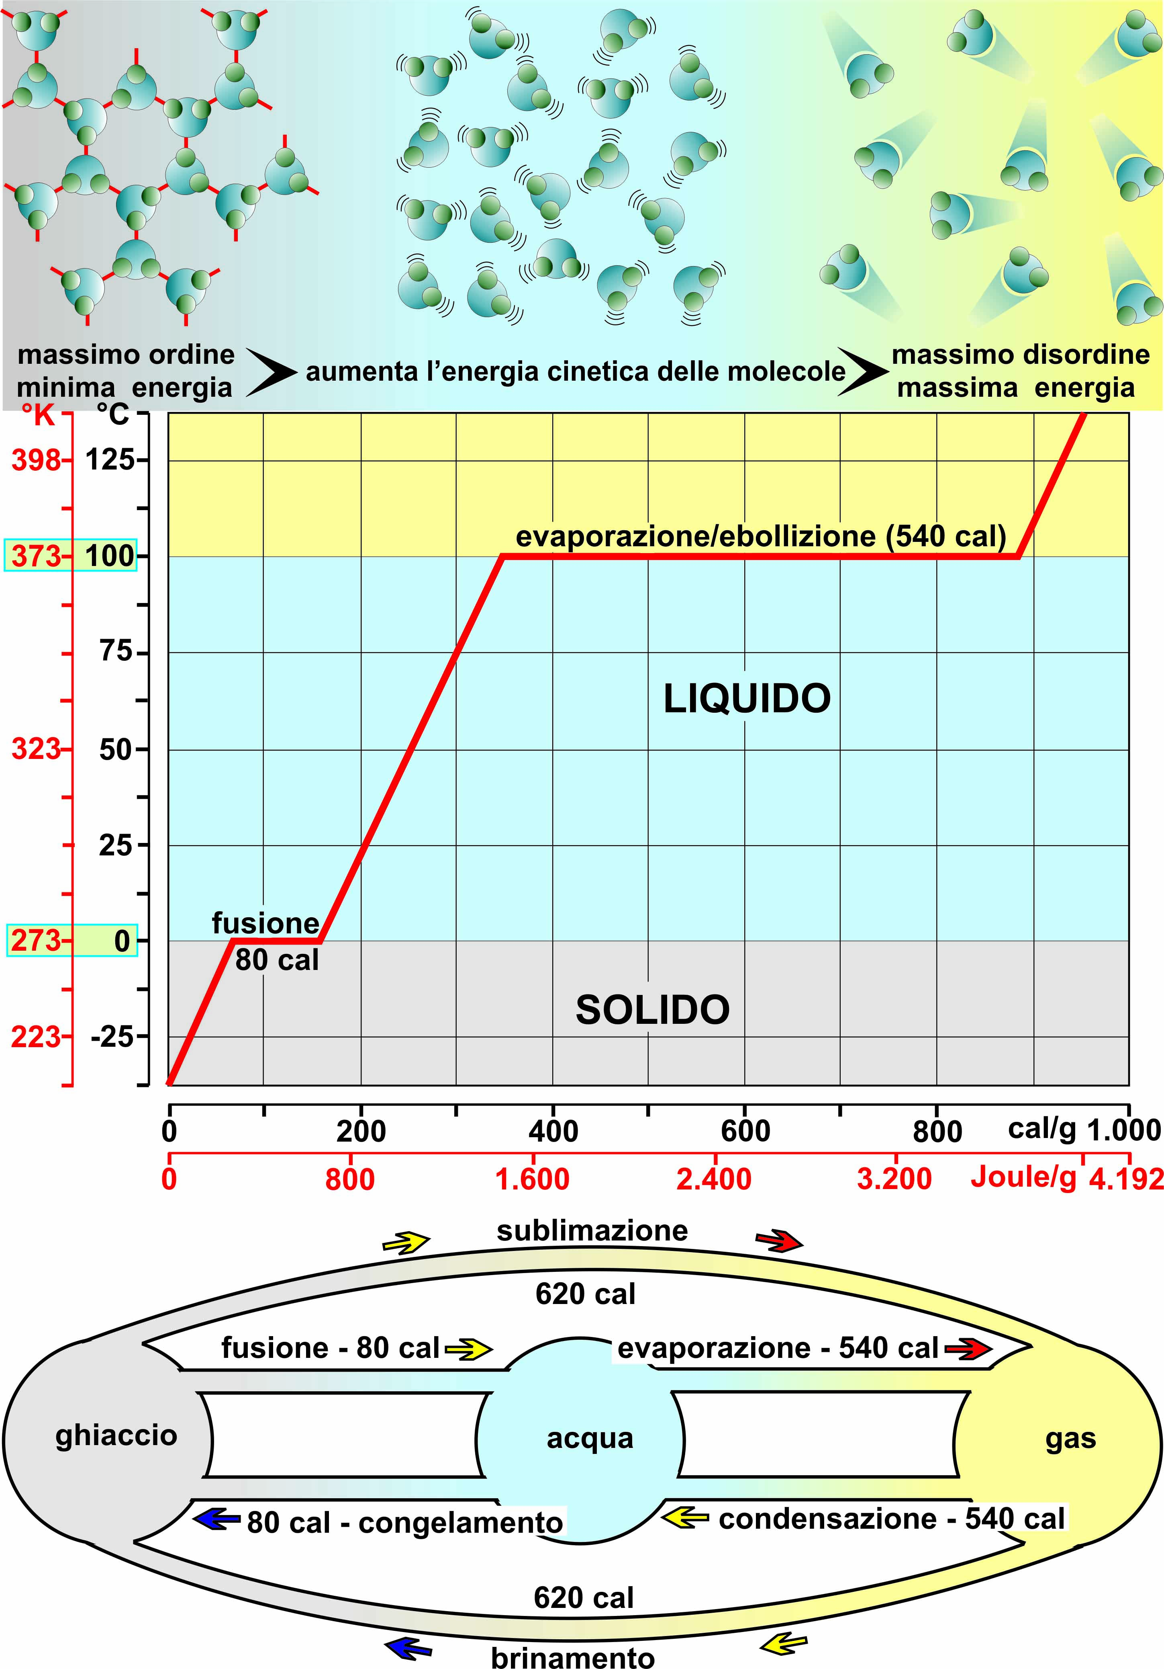
Quali prerequisiti per studiare la MACCHINA DEL TEMPO?
10 - Teoria cinetica della materia
I passaggi di stato dell’acqua sono condizionati da notevoli scambi di energia, tra i più elevati ri-spetto alla maggior parte delle sostanze (valori espressi in calorie per grammo d’acqua ed in Jou-le/grammo). Il calore latente di fusione è l’energia necessaria per rompere parzialmente i legami che vincolano le particelle in un reticolo cristallino ordi-nato e caratterizzato dal massimo ordine.
Il calore latente di evaporazione (maggiore del precedente) è l’energia necessaria per rompere definitivamente i legami tra le particelle, lasciando-le completamente libere di muoversi nello spazio con moti caotici.
Durante i passaggi di stato, nonostante gli scambi di energia, la temperatura rimane costante. Il dia-gramma di riscaldamento dell’acqua infatti eviden-zia due soste termiche: continuando a fornire ca-lore la temperatura rimane costante (uguale al pun-to crioscopico = 0 °C) finché tutto il ghiaccio non fonde in acqua liquida. La sosta termica relativa al processo di ebollizione è più lunga, perché mag-giore è il calore latente di vaporizzazione (540 cal/g) rispetto a quello di fusione (80 cal/g).
La forma del diagramma di riscaldamento è condi-zionata dai valori dei punti crisoscopico (0 °C) ed ebullioscopio (100 °C) .

Slide 16
Quali prerequisiti per studiare la MACCHINA DEL TEMPO? 11 - Termodinamica.
I comportamenti fisici dei gas sono regolati dalla famosa equazione di stato PV = nRT e l’atmosfera è aria, è un gas. Senza entrare nei dettagli (che rimandiamo al corso di fisica) si riportano alcuni concetti essenziali, riguardanti le trasformazioni dei caratteri fondamentali pressione (P), volume (V) e temperatura (T):
La compressione comporta non solo l’incremento di P ed una riduzione di V, ma anche un incremento della T, pur in assenza di scambi di energia con sistemi adiacenti. È una compressione adiabatica che comporta quindi un incremento della densità e del peso.
Un altro tipo di processo adiabatico (assenza di scambi di energia con sistemi adiacenti) è la dilatazione, dovuta alla riduzione di P. L’aria si espande, diventa più leggera e salendo in quota si raffredda.
Se si fornisce energia ad un gas (l’aria che viene scaldata dal basso, dal suolo fortemente riscaldato dal Sole; oppure a seguito di processi di condensazione) non si può più parlare di processo adiabatico. Risulta un incremento di T e se l’aria non può dilatarsi ne consegue un aumento di P, oppure una dilatazione e la conseguente riduzione della densità e del peso e la salita in quota.
Se si sottrare energia ad un gas (per es. l’aria che si raffredda per forte irraggiamento del suolo) risulta una riduzione della T. Si riduce l’energia cinetica delle particelle di aria con conseguente riduzione di V; l’aria diventa più densa e più pesante (con tendenza alla discesa in basso premendo sul suolo), talora con incremento della P.
Una corrente d’aria in ascesa comporta la dilatazione e la riduzione di T e P.
Una corrente d’ria in discesa comporta la compressione e l’incremento di T e P.
l’evaporazione è accompagnata da raffreddamento. Viceversa la condensazione è accompagnata da riscaldamento.

Slide 17
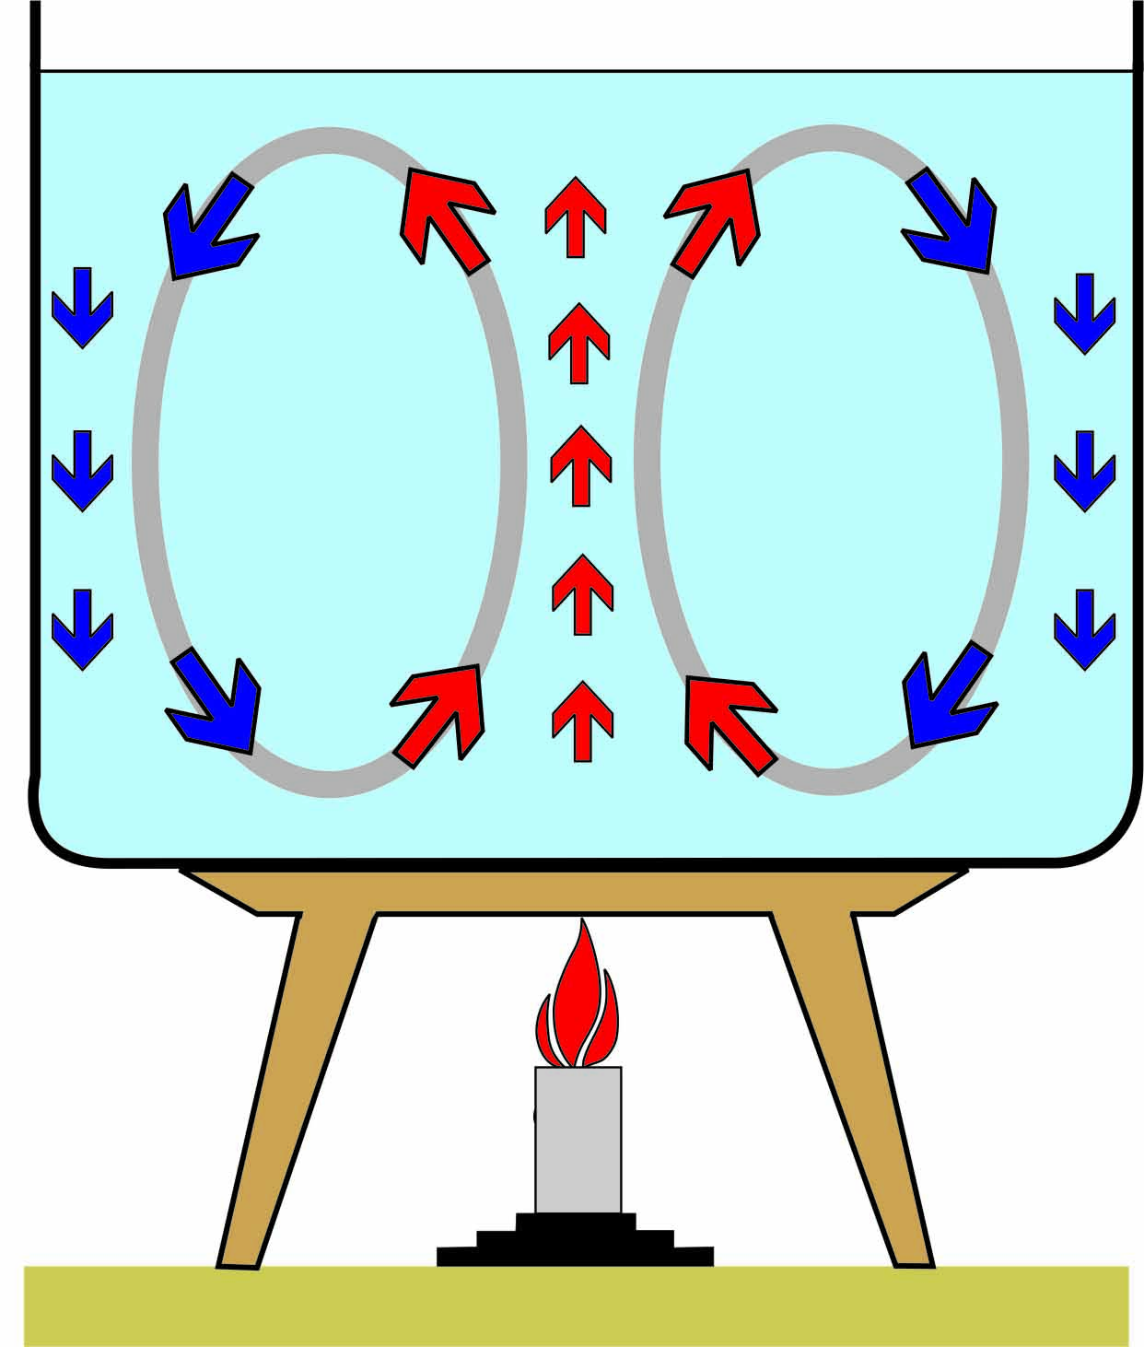
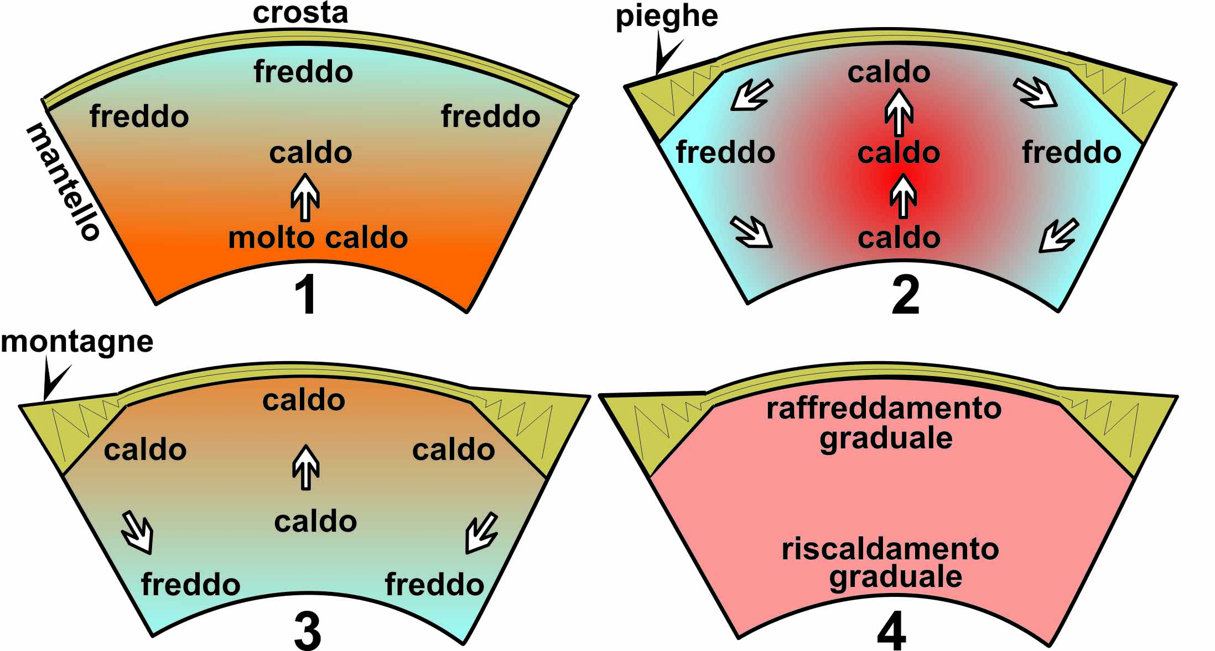
Quali prerequisiti per studiare la MACCHINA DEL TEMPO? 12 - Correnti convettive.
Macchina che funziona con i principi della termodinamica. La bacinella è un sistema fra due sorgenti a diversa temperatura: il fondo scaldato dalla fiamma e la superficie più fredda. È la condizione essenziale del secondo principio della termodinamica: per ottenere lavoro dal calore è necessario disporre di due sorgenti a diversa temperatura. Nel nostro caso il calore è fornito dalla fiamma e il lavoro è lo spostamento della massa d’acqua nelle celle convettive. È una macchina alla quale si fornisce calore per produrre movimento (da energia termica a quella cinetica). Nell’atmosfera l’aria è in continuo movimento; essa è un mo-tore alimentato dall’energia solare (macchina del tempo): sono i conti-nui spostamenti di masse d’aria sulla superficie del globo a determi-nare le diverse manifestazioni del tempo meteorologico
Altro esempio è lo schema illustran-te la teoria della convezione nel mantello.

Slide 18
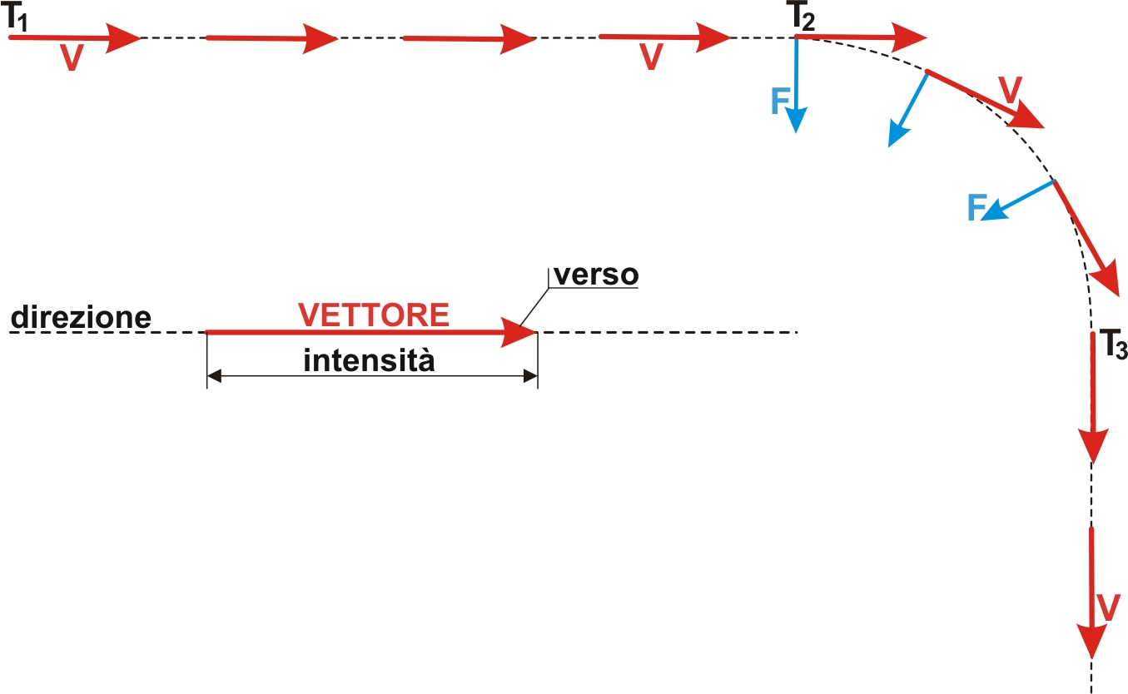
Quali prerequisiti per studiare la MACCHINA DEL TEMPO?
13 - Velocità, forza e accelerazione.
La velocità (V) di un corpo in movimento uniforme è un vettore (rappresentabile con un segmento delimitato da una freccia a una delle sue estremità). Esso è definito da tre parametri: “direzione” (la retta sui giace), verso (indicato dalla freccia) e intensità (graficamente rappresentata dalla lunghez-za del segmento). Se sul corpo non agiscono forze esso si muove di moto rettilineo uniforme (da T₁ a T₂); quindi il vettore conserva direzione, verso e intensità. Se interviene una forza (F) la velocità cam-bia e quindi risulta una accelerazione (a). Tale cambiamento può interessare uno o più dei tre carat-teri succitati. Per es. se interviene una forza (che è pure una grandezza vettoriale) che agisce lungo una direzione perpendicolare a quella della velocità, risulta che l’intensità rimane la stessa, ma cam-biano direzione e verso che, nel caso in esempio (da T₂ a T₃), comporta un quarto di circonferenza. A partire da T₃ la forza smette di agire ed il corpo riprende a viaggiare con moto uniforme, ma lungo una direzione perpendicolare alla precedente e verso il basso anziché verso destra.

Slide 19
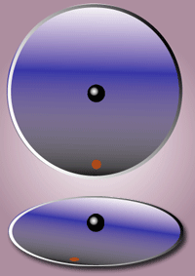
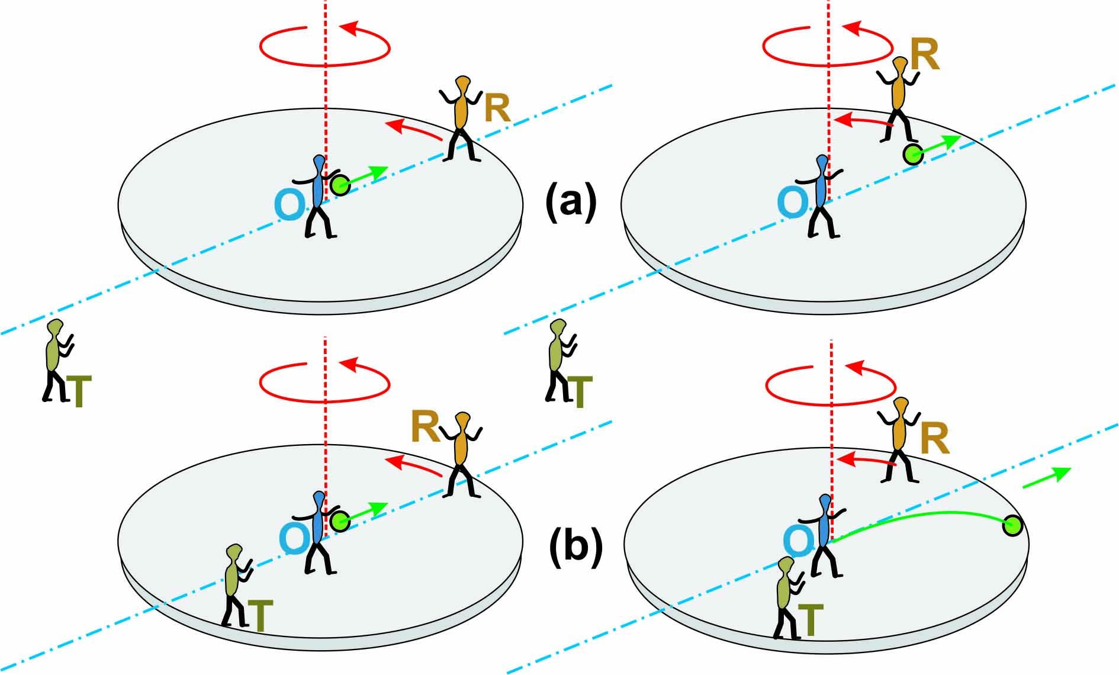
Quali prerequisiti per studiare la MACCHINA DEL TEMPO?
14 - Sistemi di riferimento
In un sistema di riferimento inerziale, per esempio, quando si guarda la parte superiore della figura senza ruotare la testa o lo sguardo, l'oggetto nero si muove con traiettoria rettilinea (sopra). Per contro, un osservatore (punto ros-so) che si trova nel sistema di riferimento ro-tante/non-inerziale (sopra) vede l'oggetto (sot-to) muoversi con traiettoria curvilinea per via, nel suo sistema di riferimento, delle forze ap-parenti di Coriolis e centrifuga.
In (a) l'osservatore T è fuori della piattaforma. Ad un dato istante il signor O, che si trova sulla piattaforma, lancia una palla ad R, anch'esso sulla piattaforma. T vede che, quando la palla arriva nel punto che all'istante del lancio occupava R, questo occupa una posizione più avanzata, di modo che la palla non raggiunge R. In (b) l'osservatore T è sulla piatta-forma. La piattaforma in rotazione non modifica le posizioni relative di T, O ed R. Quando O lancia la palla verso R, co-me prima, la palla non raggiunge R; ma ora R è fermo rispet-to a T e T conclude che la palla lanciata da O segue la traiettoria indicata in figura.

